Slide 1

Not Rocket Science
Multiplayer Mobile-Game
Steuern einer Rakete durch den Weltraum
Spielziel: Erreichten möglichst vieler Punkte, dazu müssen die Spieler Rakete vor Beschädigung schützen

Slide 2
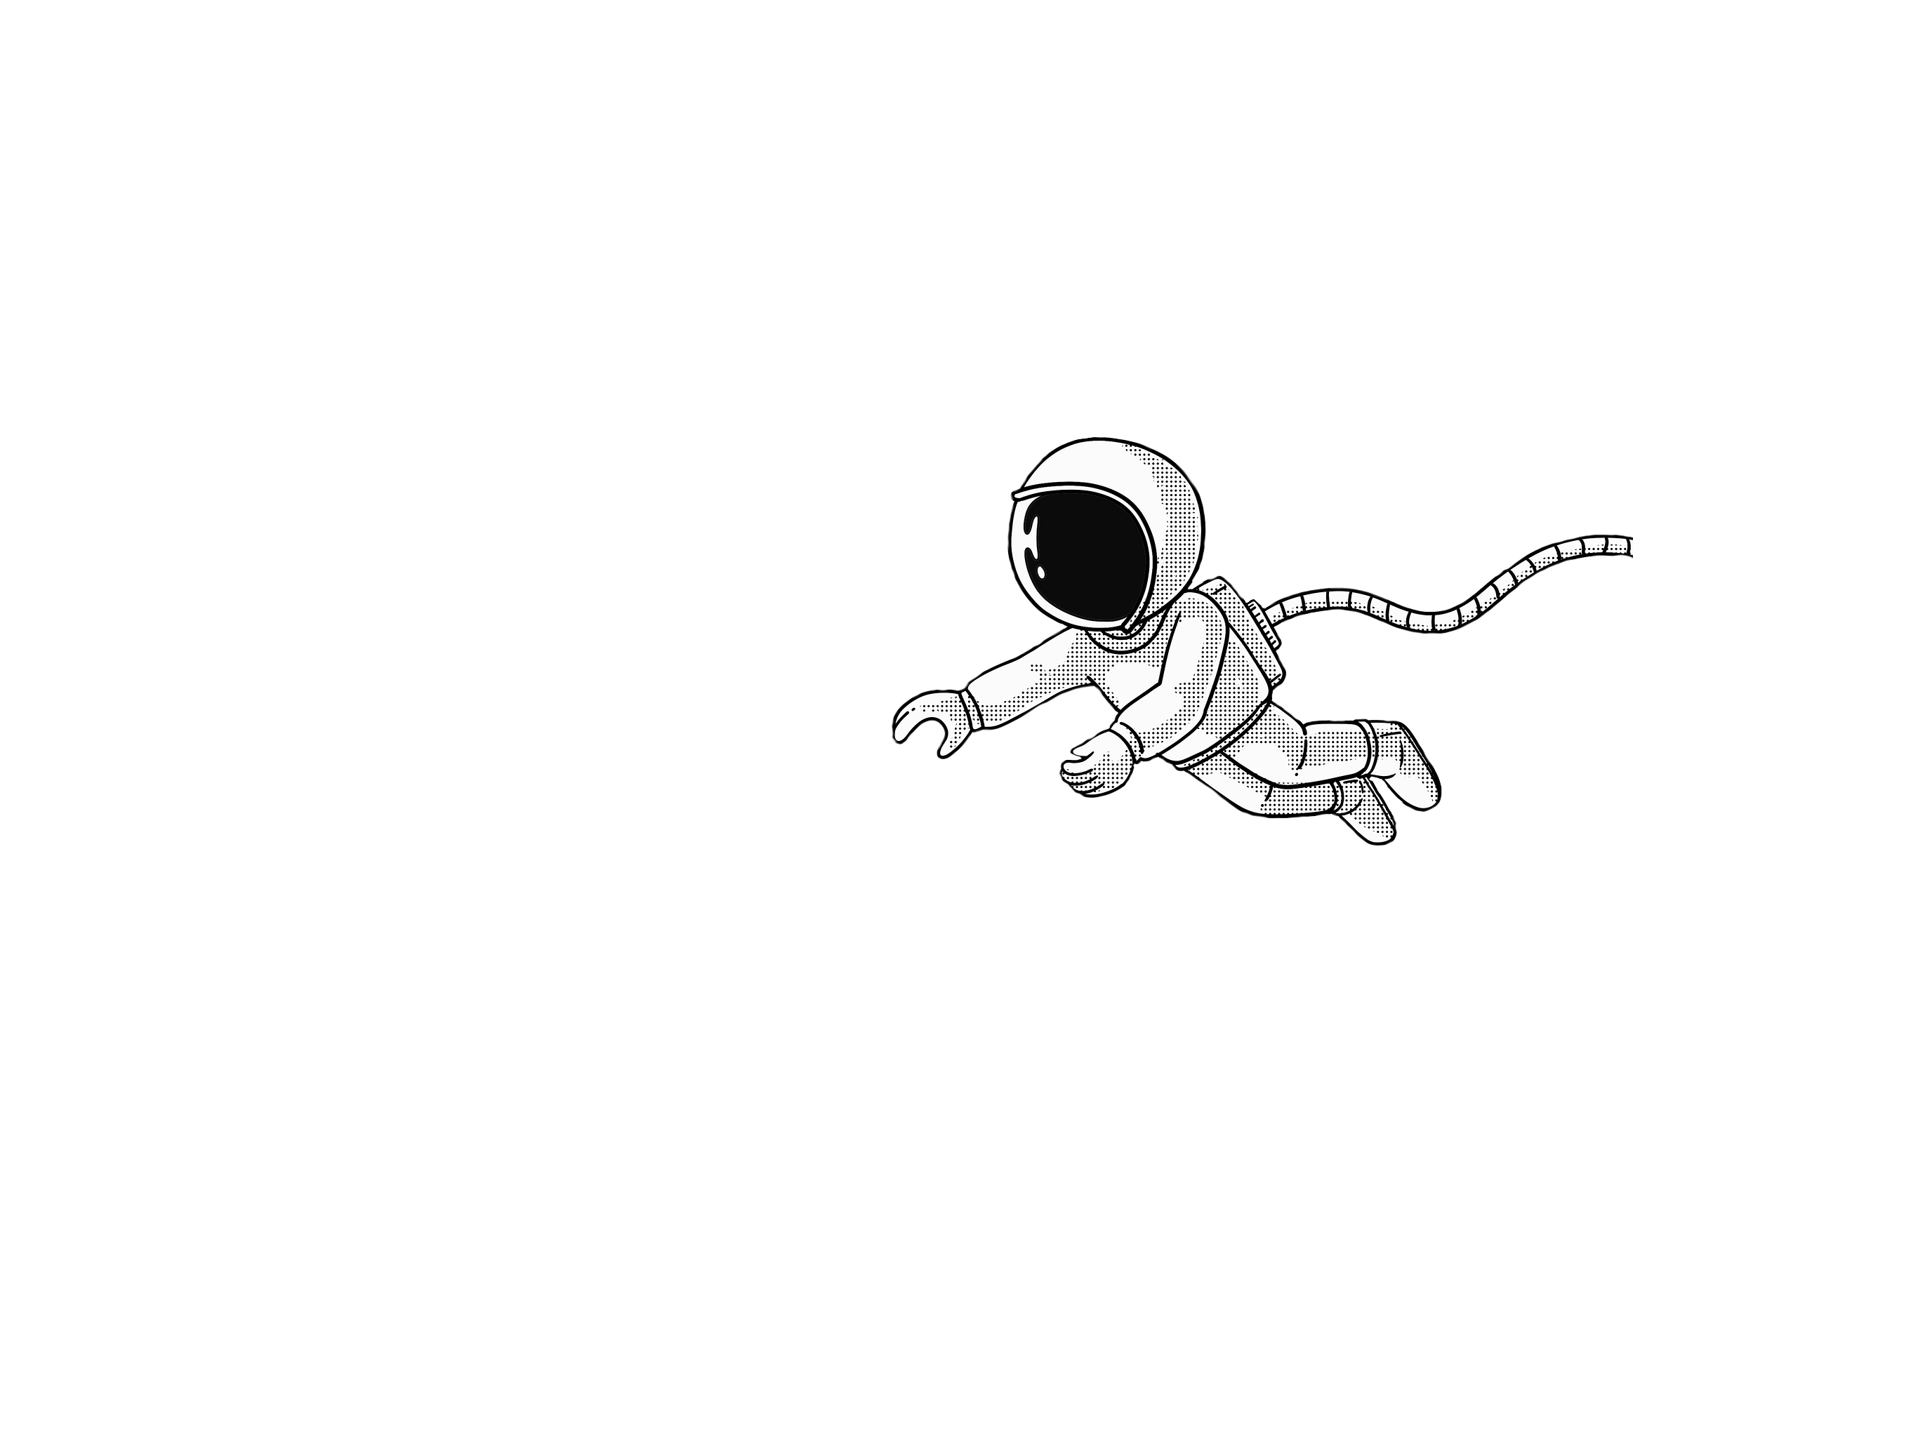
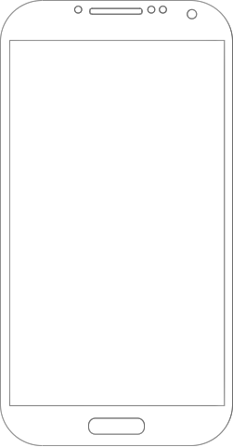
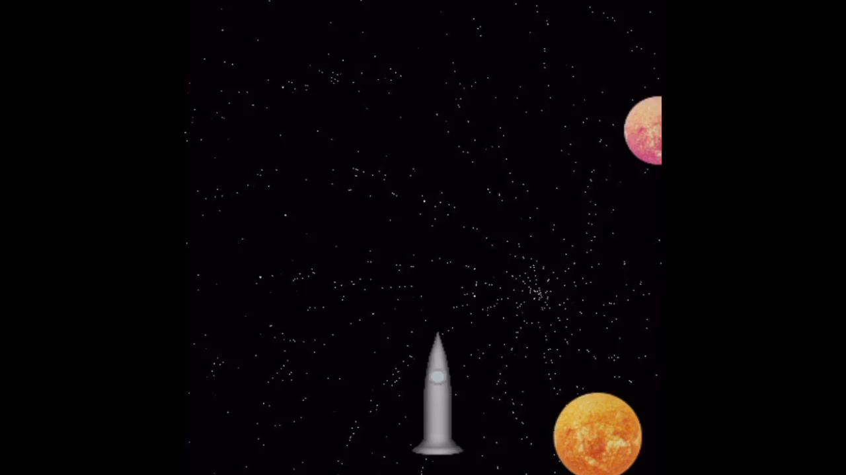
Spieler 1
Lenkt Rakete mit Bewegungssensoren des Smartphones
Spieler 2
Schießt Gegner mit Laserstrahlen ab

